Slide 1
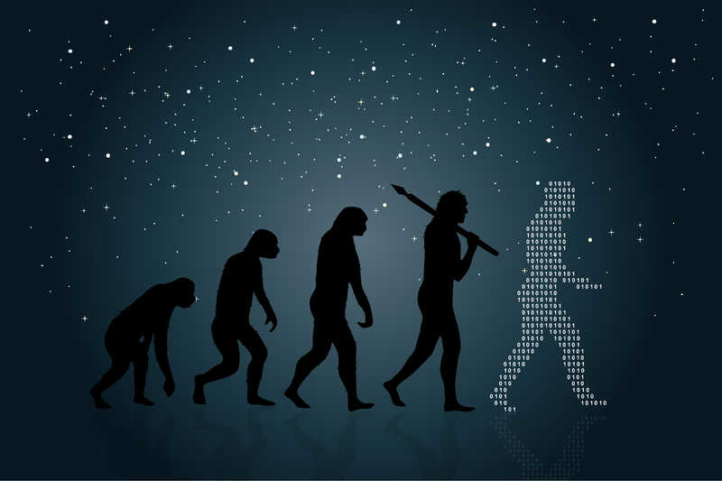
Evolucija ljudske vrste

Slide 2
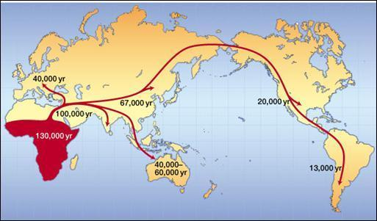

razvoj čovjeka biološkom evolucijom od davnog pretka koji se razvio u Africi
Istraži

Slide 3
Vrijeme kada su prvi ljudi iz Afrike naselili ostale kontinente svijeta. Podatci su dobiveni na temelju molekularnih istraživanja molekule DNA ljudi.
Kontinent | Vrijeme u godinama
Afrika | prije 120 000 – 150 000
Azija | prije 40 000 – 70 000
Australija | prije 40 000 – 60 000
Europa | prije 35 000 – 50 000
Amerika | prije 15 000 – 35 000

Slide 4
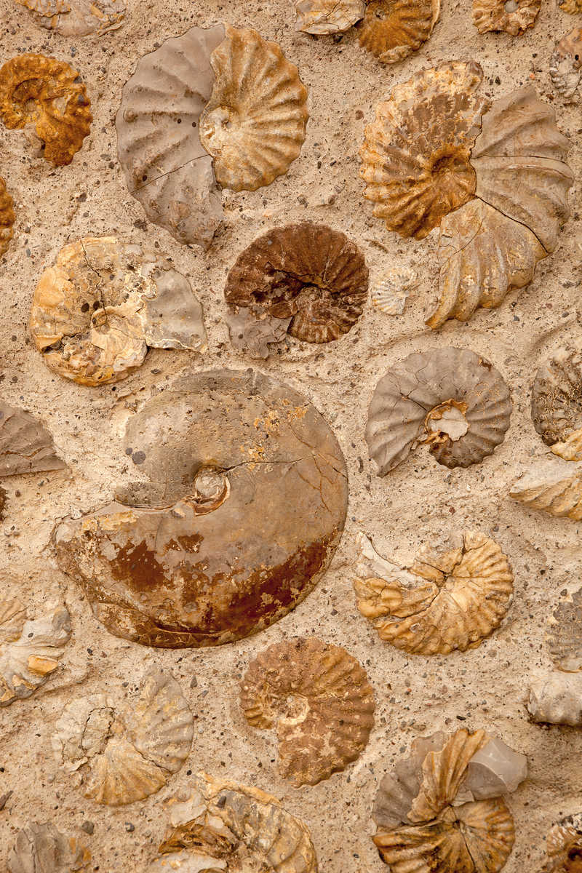
Paleontologija
grč. palaios – star, logos – znanost
znanost o životu u prošlosti Zemlje

Slide 5
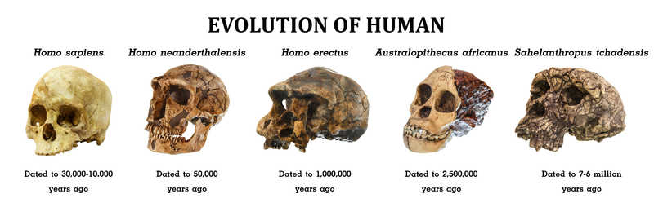

Razvoj ljudske vrste:
5 vrsta naših predaka živjelo je u Africi, a 3 vrste u Europi
Prouči fosile ljudskih predaka. RB str. 96.
Fosilni ostatci naših predaka

Slide 6
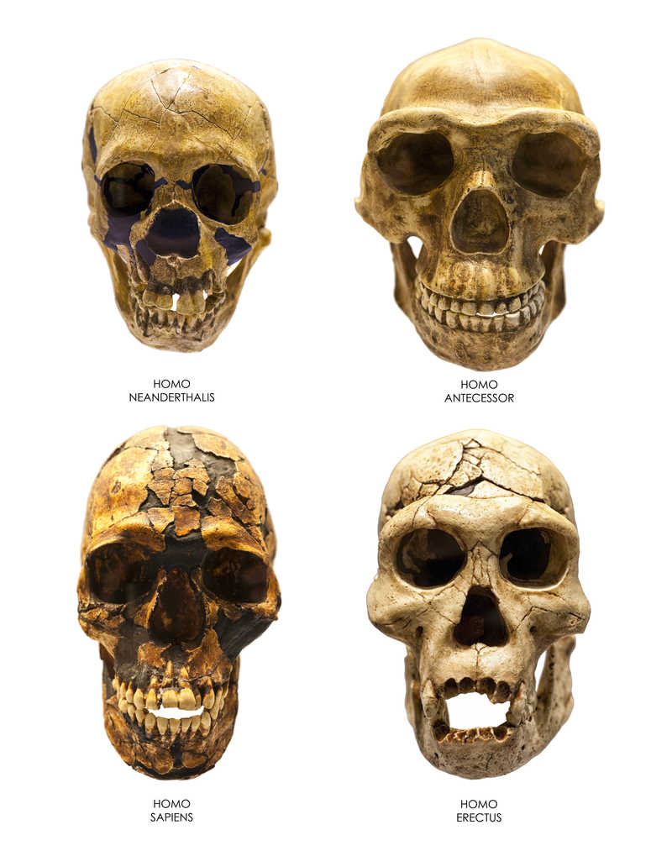
Usporedba lubanje današnjeg čovjeka i njegovih predaka

Slide 7
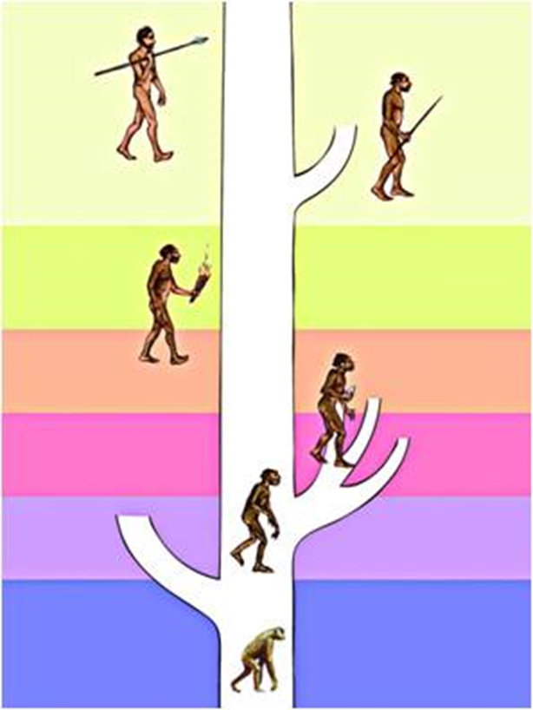
Lucy
jedan od najstarijih ostataka vrste koja je hodala dvonožno
pronađen u Etiopiji u Africi
mozak veličine čimpanzinog
ruke dulje od nogu

Slide 8
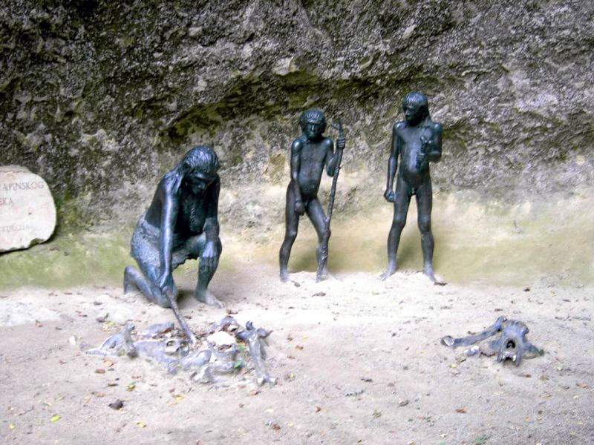

Neandertalci
prvi fosilni ostatci pronađeni u Njemačkoj, u dolini Neandertal
u Hrvatskoj: Hušnjakovo pokraj Krapine i špilja Vindija pokraj Varaždina
paleontolog Dragutin Gorjanović – Kramberger
paleontolog Mirko Malez
Zanimljivosti

Slide 9
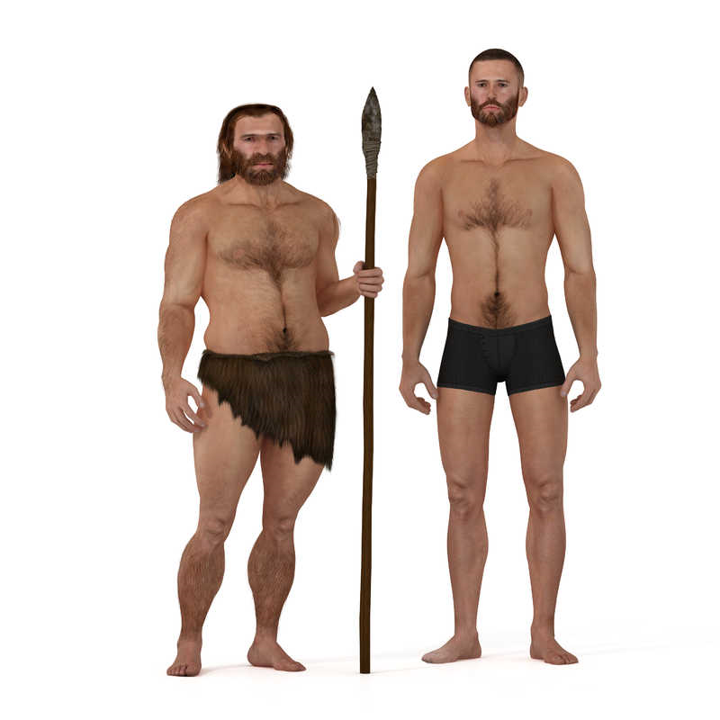
nisu izravni predci današnjeg čovjeka, ali su živjeli istodobno s njim diljem Europe
Istraži
Vizualno
Usporedba neandertalca i suvremenog čovjeka

Slide 10
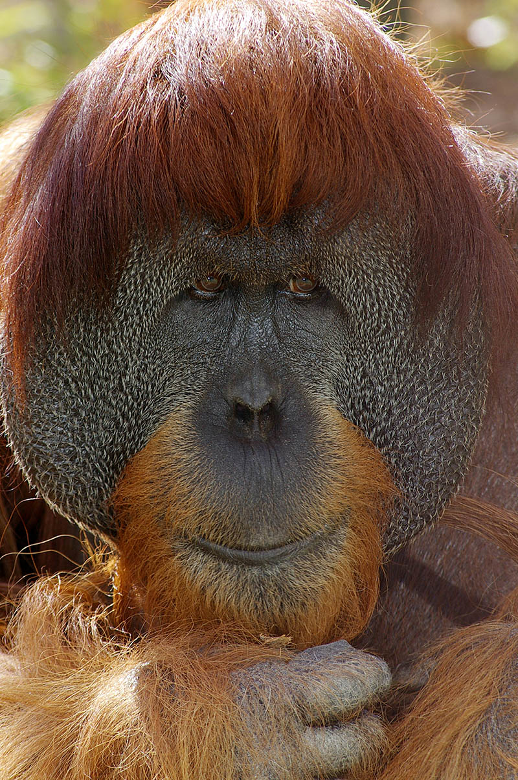
Po čemu smo različiti:
dvonožno kretanje (uspravan hod – bolji pregled okoliša)
ruke (odvajanje palca od ostalih prstiju)
povećanje volumena lubanje (veći mozak)
promjene zubala (smanjuju se očnjaci)
govor

Slide 11
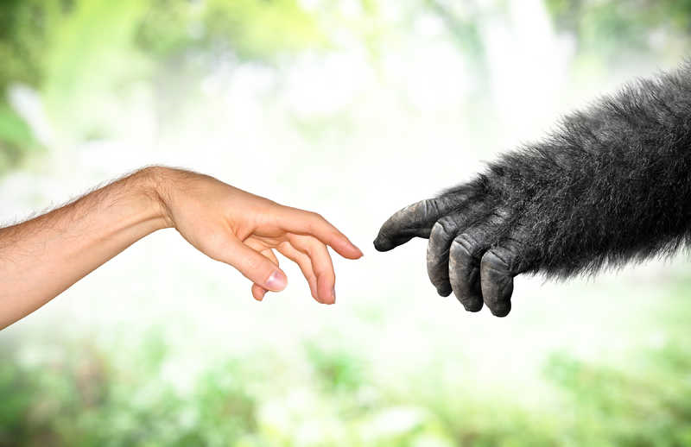
Usporedbe ruku čimpanze i čovjeka:

Slide 12
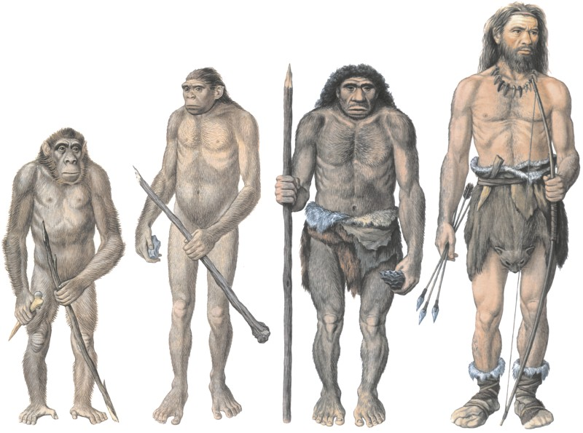

Prikaz tijeka evolucije čovjeka:
Provjeri znanje

